Slide 1
데이터 분석 포트폴리오
신스 킴
SQL 기반 데이터 분석
비즈니스 지표 해석
시각화 및 인사이트 도출

Slide 2
Profile
SQL과 Python을 활용해
데이터를 비즈니스 의사결정으로 연결하는 데이터분석가
- 데이터 분석 부트캠프 수강 중
- 이커머스·금융·운영 데이터 분석 프로젝트 수행

Slide 3
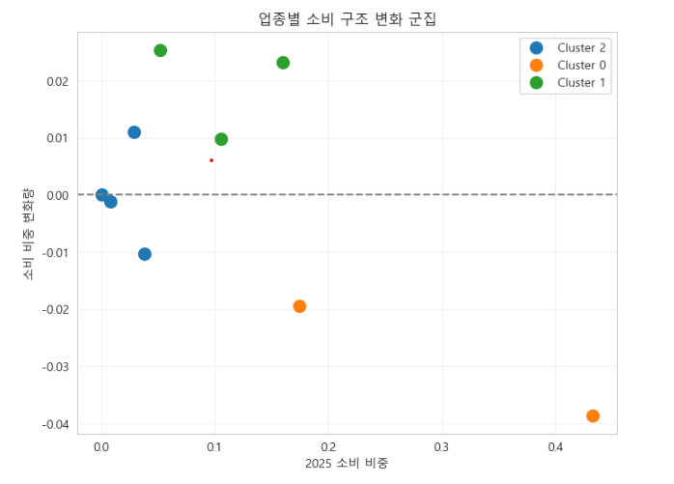
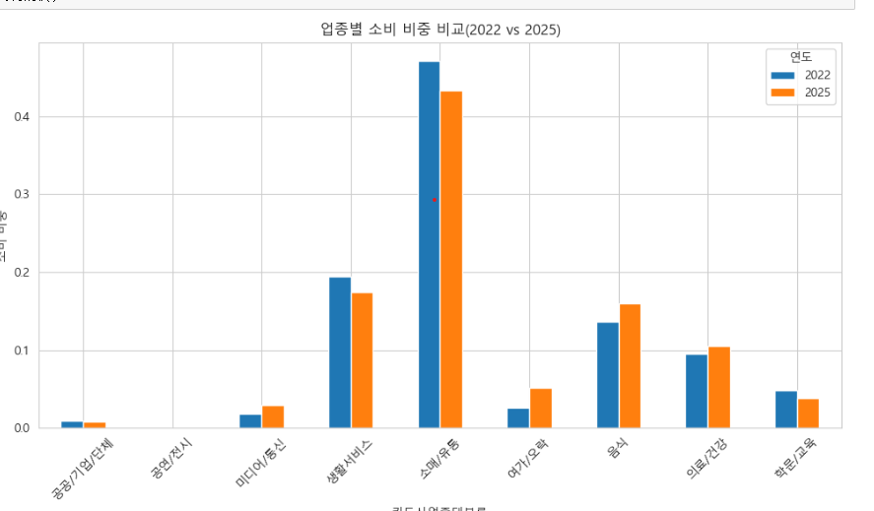
프로젝트 ① 카드 매출 군집 분석
문제 정의: 소비 유형 분류
분석 방법: 시각화,군집분석
결과: 문제 정의: 카드 매출 데이터를 기반으로 소비 패턴 차이를 파악
분석 방법: 소비 금액 기준 군집 분석
결과: 소비 성향에 따라 고객 유형이 명확히 구분됨
인사이트: 고객 유형별 타겟 마케팅 전략 수립 가능
인사이트: 타겟 마케팅 가능

Slide 4
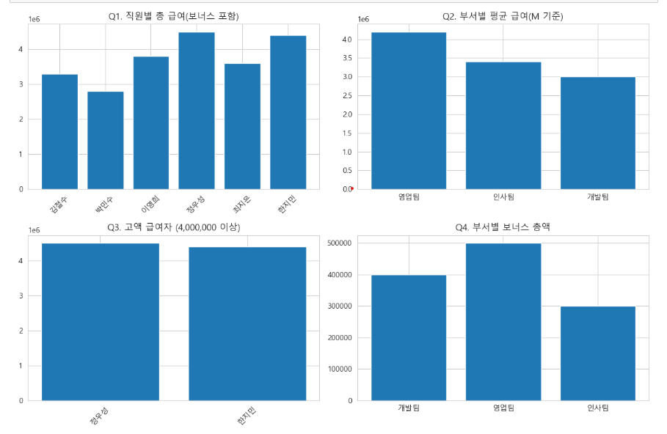
프로젝트 ② SQL 인사·급여 분석
문제 정의: 부서별 급여 구조 파악, 단순 집계가 아닌, 인원 대비 급여 구조를 비교
분석: JOIN, GROUP BY
결과: 부서별 급여 분포 차이 확인

Slide 5
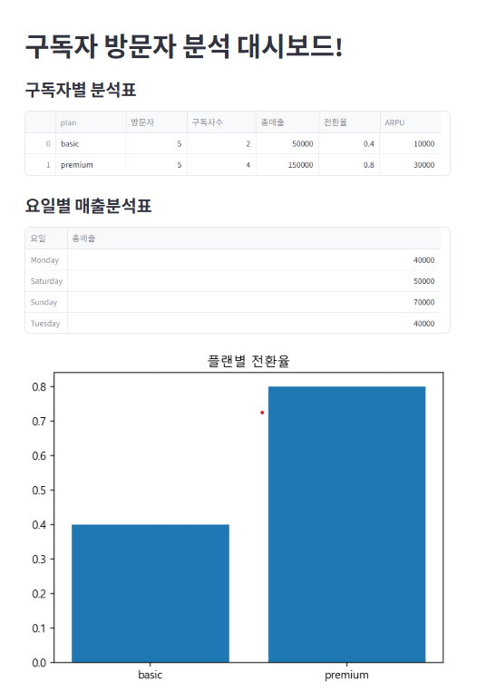
프로젝트 ③ 시각화 & 대시보드
지도 시각화
Streamlit 대시보드 구현
실무 활용 가능한 결과물

Slide 6
기술 스택
Python, Pandas, NumPy
SQL
Matplotlib, Seaborn, Folium
Streamlit

Slide 7
마무리
문제를 지표로 정의하는 분석가
결과를 시각화로 설명
실무 활용 중심 분석
본 프로젝트를 통해 실제 서비스 환경에서는
분석 결과를 실험이나 운영 정책으로 연결하는 과정이 중요하다는 점을 느꼈고,
인턴십을 통해 이 부분을 실무에서 더 배우고 싶습니다.

